Slide 1
KHỐI 6 – TIẾT 24
HỌC HÁT: BÀI
“HÔ-LA-HÊ, HÔ LA HÔ”
Dân ca Đức

Slide 2
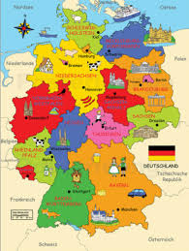

Slide 3
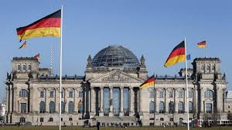

Slide 4


Slide 5
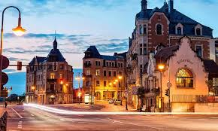

Slide 6
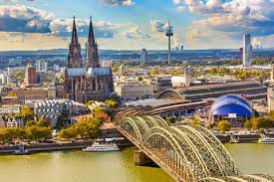

Slide 7
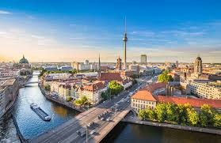

Slide 8
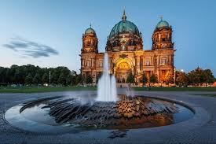

Slide 9
CHLB Đức là một quốc gia liên bang gồm 16 bang nằm ở Trung Âu giáp với 9 quốc gia:

Slide 10
Đan Mạch, Ba Lan, CH Sec, Thụy Sỹ, Bỉ, Hà Lan, Pháp, Áo và Luxembourg.

Slide 11
Là quốc gia có nền văn hóa phong phú, là trung tâm kinh tế quan trọng của Châu Âu.

Slide 12
Thủ đô: Berlin
Dân số: hơn 82 triệu
Diện tích: 357.021 km2
Ngôn ngữ: tiếng Đức, tiếng Anh

Slide 13
Những nét đặc biệt ở nước Cộng Hòa Liên Bang Đức:

Slide 14
- Có hơn 600 loại bánh mỳ.
- Có gần 1.000 loại xúc xích khác nhau.
- Là nơi có tạp chí đầu tiên trên thế giới.

Slide 15
- Có nhiều lâu đài nhất thế giới (hơn 2000).
- Có nhiều thành phố, đã từng là thủ đô (thay đổi 7 lần).

Slide 16
-Là quốc gia đầu tiên áp dụng giờ DST
- Có nhiều con phố hẹp, đẹp nhất thế giới.

Slide 17
- Có nhiều phát minh quan trọng và có 108 người đoạt giải Nobel (đồng hồ bỏ túi, điện thoại, máy chụp X-quang, màn hình LCD…)

Slide 18
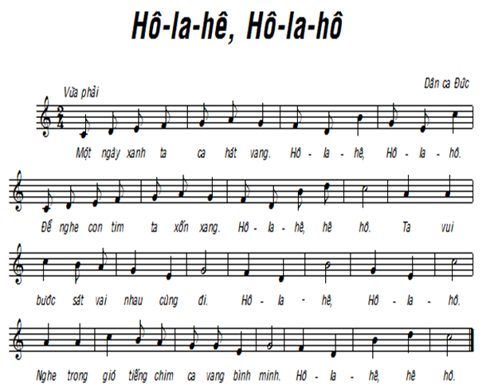


Slide 19
Các em xem lời bài hát trong sách giáo khoa Âm Nhạc và Mỹ Thuật 6 (trang 58)
Nghe bài hát “Hô-la-hê, Hô-la-hô” theo đường link và hát theo. https://www.youtube.com/watch?v=DBB-kn6t4G8

Slide 20
Dặn dò - Đọc tên nốt bài TĐN số 7 (trang 47) - Lần lượt ôn các bài hát đã học.

